Slide 1

Quản Trị Dự Án
Đề Tài: Nghiên cứu bài toán phân đoạn ảnh và ứng dụng trong xử lý ảnh vệ tinh
Giảng viên hướng dẫn : Thầy Phạm Văn Hải
Sinh viên nhóm 8 : Trần Văn Thành - 20133561
Đặng Văn Thuần - 20133828
Trần Văn Hiếu - 20151369

Slide 2
NỘI DUNG
Mục tiêu
Kế hoạch và tiến độ
Phân cụm dữ liệu
Thuật toán K-means
Phân đoạn ảnh màu RGB
Kết quả thực nghiệm

Slide 3
1. Mục tiêu dự án
Quản lý tài nguyên rừng, đô thị hóa… bằng xử lý ảnh vệ tinh.
Thay thế phương pháp truyền thống từ xưa hay dùng các bản vẽ, dựa vào bản đồ và các chuyến đi thực nghiệm.
Thực tế không phải nơi nào trên trái đất con người cũng có thể đặt chân đến để kiểm tra đo đạc.
Xử lý ảnh vệ tinh, phân đoạn ảnh thành các vùng đồng nhất, tính % diện tích các vùng, để tính toán tốc độ đô thị hóa, tốc độ sói mòn rừng, che phủ rừng… thay đổi qua thời gian.
Xử lý ảnh trong y tế xác định vị trí kích thước khối U.

Slide 4
2. Kế hoạch và tiến độ
Tìm hiểu đề tài, dịch báo, tài liệu khoa học.
Tìm hiểu cài đặt thuật toán K-means.
Thu thập tập dữ liệu ảnh vệ tinh từ https://earthengine.google.com/timelapse/ .
Triển khai thuật toán K-means cho bài toán xử lý ảnh trên môi trường Matlab.
Đánh giá mô hình, đưa ra kết quả thực nghiệm.

Slide 5
Tiến độ
STT | Công việc | CV trước | Thời gian (ngày) | Hoàn thành | Số người
1 | Dịch báo | - | 1 | Dịch báo | 1
2 | Tìm hiểu thuật toán | 1 | 2 | Tìm hiểu thuật toán K-means | 3
3 | Thu thập dữ liệu ảnh | 2 | 2 | Thu thập ảnh vệ tinh từ https://earthengine.google.com/timelapse/ | 1
4 | Thiết kế giao diện | 3 | 3 | Tạo giao diện phần mềm trên matlab | 1
5 | Cài đặt K-means | 4 | 5 | Cài đặt K-means cho bộ dữ liệu ảnh | 1
6 | Lập trình xử lý sự kiện | 5 | 5 | Xử lý sự kiện người dùng | 1
7 | Kết quả | 6 | 1 | Đánh giá mô hình, kết quả thực nghiệm | 1

Slide 6
Phân vùng ảnh
Phân vùng hay phân đoạn ảnh là tách ảnh đầu vào thành các vùng đồng nhất để biểu diễn phân tích, nhận dạng ảnh.
Đây là phần phức tạp và khó khăn nhất trong trong xử lý ảnh, và dễ gây lỗi, làm mất độ chính xác của ảnh.
Kết quả nhận dạng ảnh phụ thuộc rất nhiều vào công đoạn này.

Slide 7
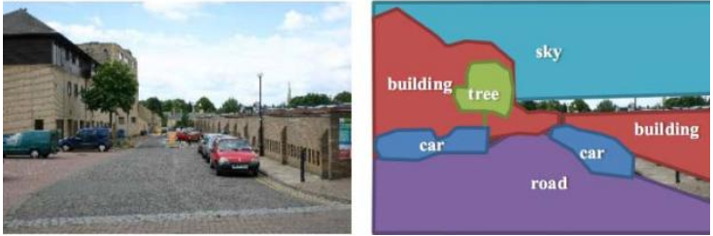
Ví dụ minh họa:
Ảnh gốc
Ảnh sau phân vùng

Slide 8
2.1 Phân cụm dữ liệu
Quá trình phân chia 1 tập dữ liệu ban đầu có N phần tử cho trước thành K tập con dữ liệu (K ≤ N), mỗi tập con biểu diễn 1 cụm:
Các đối tượng trong 1 cụm “tương tự” nhau.
Các đối tượng khác cụm thì “không tương tự” nhau.
Đặc điểm:
Mỗi đối tượng chỉ thuộc về 1 cụm.
Mỗi cụm có tối thiểu 1 đối tượng.
Một số thuật toán điển hình : K-means, PAM, CLARA,…

Slide 9
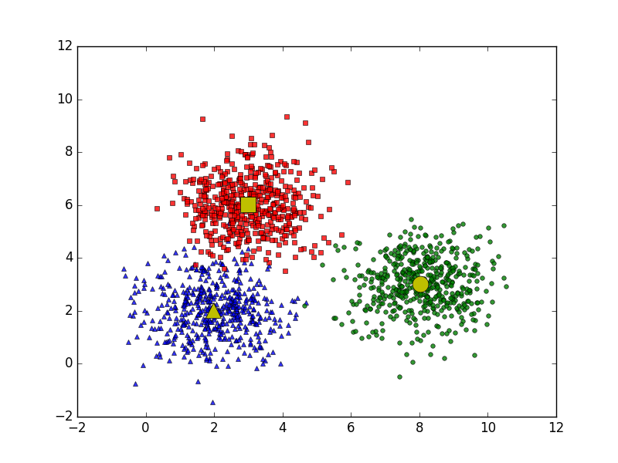
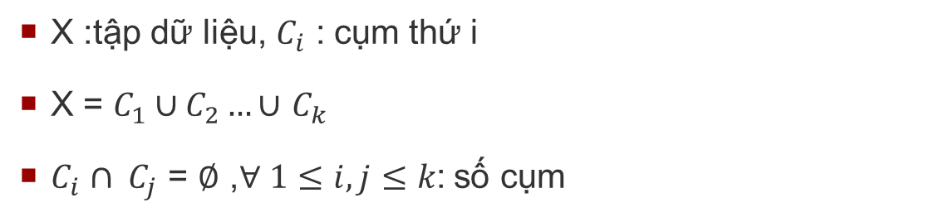
Ví dụ:
Bài toán với 3 clusters.
Link ảnh goo.gl/tb8PyR
X :tập dữ liệu, $C_{i}$ : cụm thứ i
X = $C_{1}∪C_{2}…∪$ $C_{k}$
$C_{i}$ $∩ C_{j}$ = $∅$ ,$∀ 1≤i, j≤k$: số cụm

Slide 10
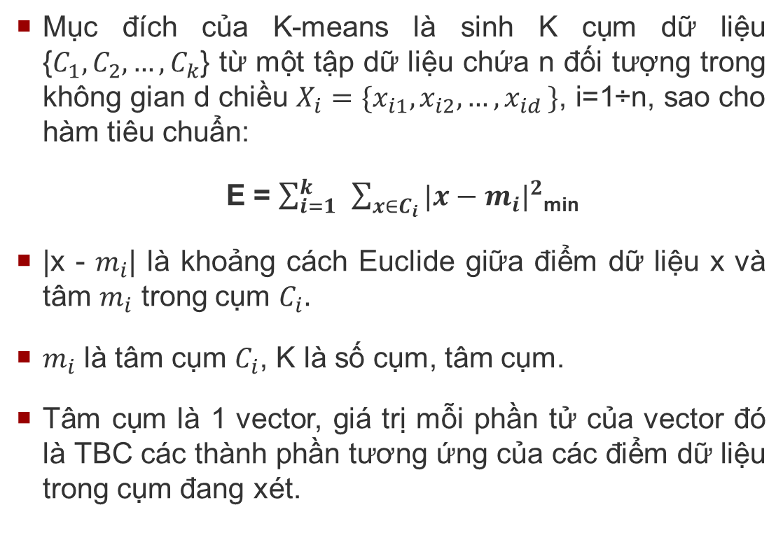
2.2 Thuật toán K-means
Mục đích của K-means là sinh K cụm dữ liệu {$C_{1},C_{2}, …,C_{k}$} từ một tập dữ liệu chứa n đối tượng trong không gian d chiều $X_{i}=\{x_{i1},x_{i2},{…, x}_{id}\}$, i=1÷n, sao cho hàm tiêu chuẩn:
E = $\sum_{i=1}^{k}{ }\sum_{x∈C_{i}}{{|x−m_{i}|}^{2}}$_{min}
|x - $m_{i}$| là khoảng cách Euclide giữa điểm dữ liệu x và tâm $m_{i}$ trong cụm $C_{i}.$
$m_{i}$ là tâm cụm $C_{i}$, K là số cụm, tâm cụm.
Tâm cụm là 1 vector, giá trị mỗi phần tử của vector đó là TBC các thành phần tương ứng của các điểm dữ liệu trong cụm đang xét.

Slide 11
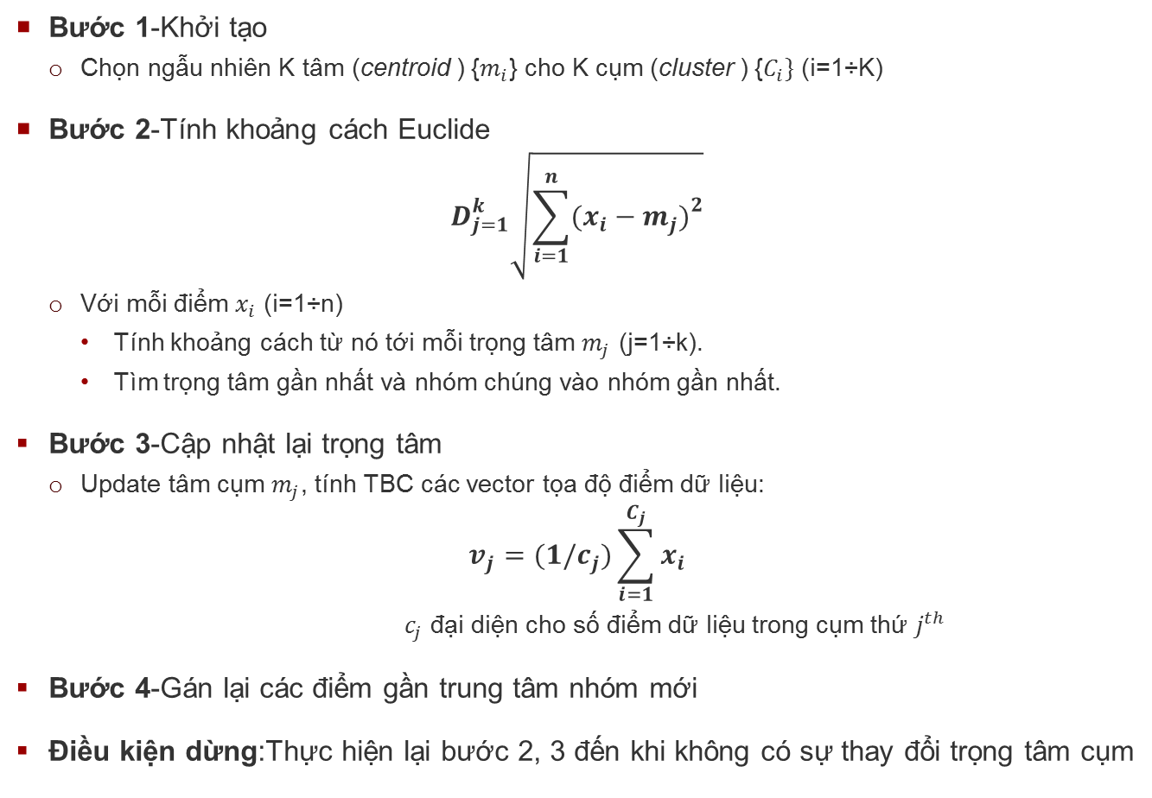
Triển khai thuật toán K-means
Bước 1-Khởi tạo
Chọn ngẫu nhiên K tâm (centroid ) {$m_{i}$} cho K cụm (cluster ) {$C_{i}\}$ (i=1÷K)
Bước 2-Tính khoảng cách Euclide
$$D_{j=1}^{k}\sqrt{\sum_{i=1}^{n}{{(x_{i}−m_{j})}^{2}}}$$
Với mỗi điểm $x_{i}$ (i=1÷n)
Tính khoảng cách từ nó tới mỗi trọng tâm $m_{j}$ (j=1÷k).
Tìm trọng tâm gần nhất và nhóm chúng vào nhóm gần nhất.
Bước 3-Cập nhật lại trọng tâm
Update tâm cụm $m_{j}$, tính TBC các vector tọa độ điểm dữ liệu:
$$v_{j}=(1/c_{j})\sum_{i=1}^{C_{j}}{x_{i}}$$
$c_{j}$ đại diện cho số điểm dữ liệu trong cụm thứ $j^{th}$
Bước 4-Gán lại các điểm gần trung tâm nhóm mới
Điều kiện dừng:Thực hiện lại bước 2, 3 đến khi không có sự thay đổi trọng tâm cụm

Slide 12
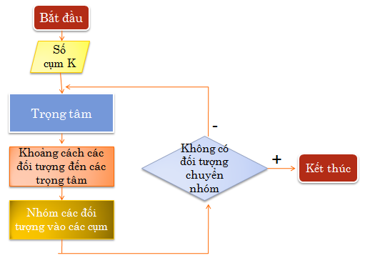
Sơ đồ thuật toán K-means

Slide 13
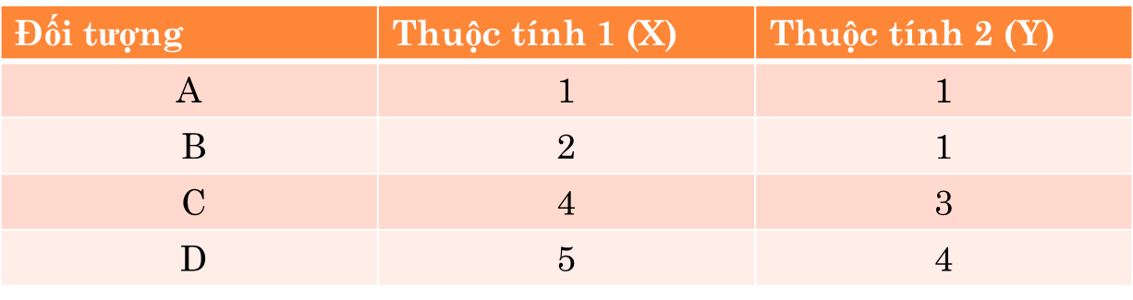
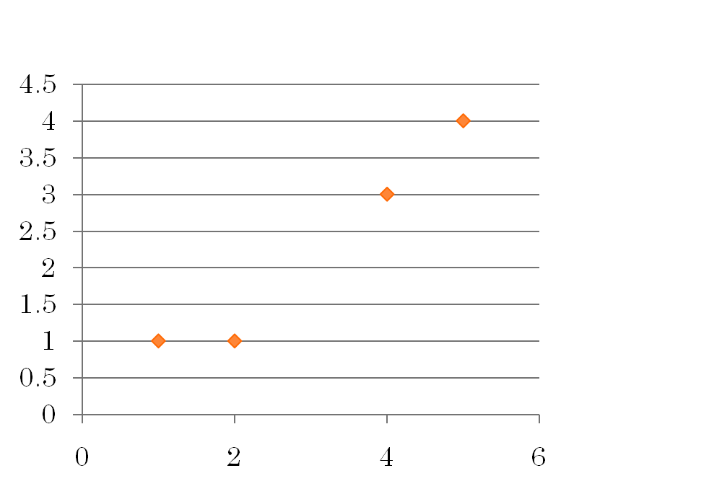
Ví dụ:
Bộ dữ liệu
Biểu diễn dữ liệu trong không gian Oxy (d=2)

Slide 14
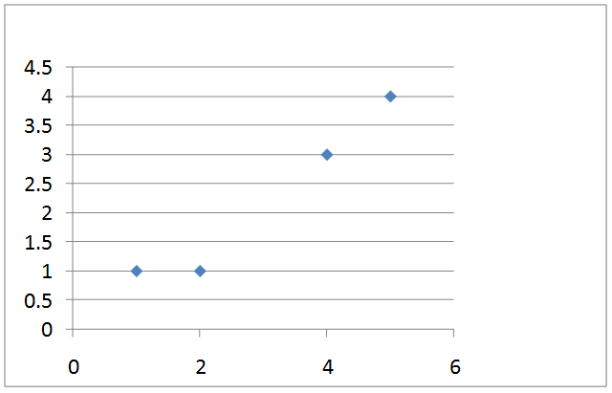
Bước 1: Khởi tạo
Chọn 2 trọng tâm ban đầu:
c₁(1,1) ≡ A và c₂(2,1) ≡ B, thuộc 2 cụm 1 và 2

Slide 15
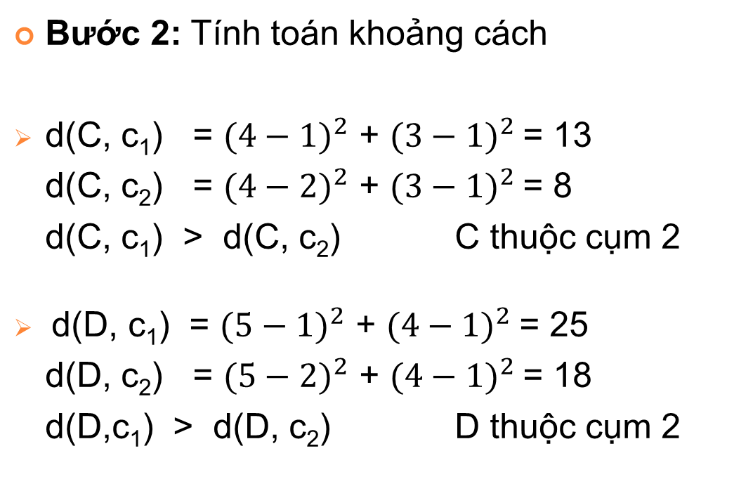
Bước 2: Tính toán khoảng cách
d(C, c₁) = ${(4−1)}^{2}$ + ${(3−1)}^{2}$= 13
d(C, c₂) = ${(4−2)}^{2}$ + ${(3−1)}^{2}$= 8
d(C, c₁) > d(C, c₂) C thuộc cụm 2
d(D, c₁) = ${(5−1)}^{2}$ + ${(4−1)}^{2}$= 25
d(D, c₂) = ${(5−2)}^{2}$ + ${(4−1)}^{2}$= 18
d(D,c₁) > d(D, c₂) D thuộc cụm 2

Slide 16
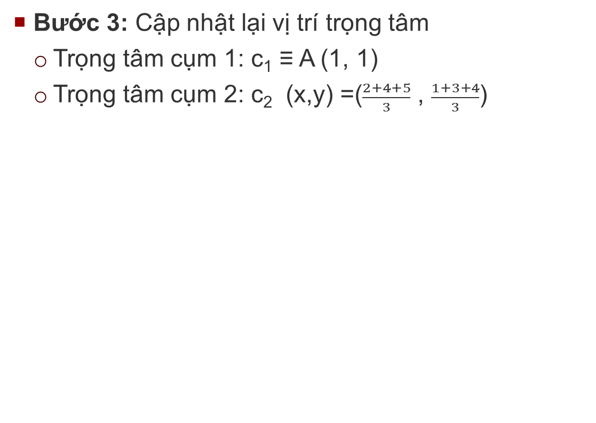
Bước 3: Cập nhật lại vị trí trọng tâm
Trọng tâm cụm 1: c₁ ≡ A (1, 1)
Trọng tâm cụm 2: c₂ (x,y) =($\frac{2+4+5}{3}$ , $\frac{1+3+4}{3}$)

Slide 17
Bước 4-1: Lặp lại bước 2 – Tính toán khoảng cách
d(A, c₁ ) = 0 < d(A, c₂ ) = 9.89
A thuộc cụm 1
d(B, c₁ ) = 1 < d(B, c₂ ) = 5.56
B thuộc cụm 1
d(C, c₁ ) = 13 > d(C, c₂ ) = 0.22
C thuộc cụm 2
d(D, c₁ ) = 25 > d(D, c₂ ) = 3.56
D thuộc cụm 2

Slide 18
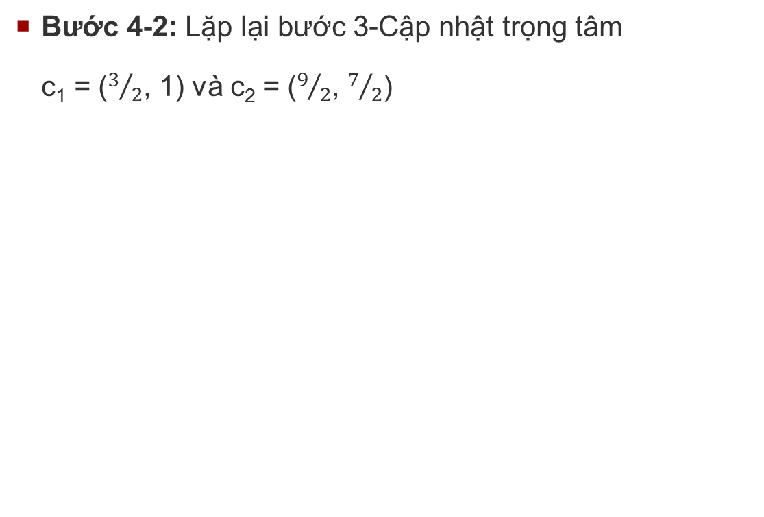
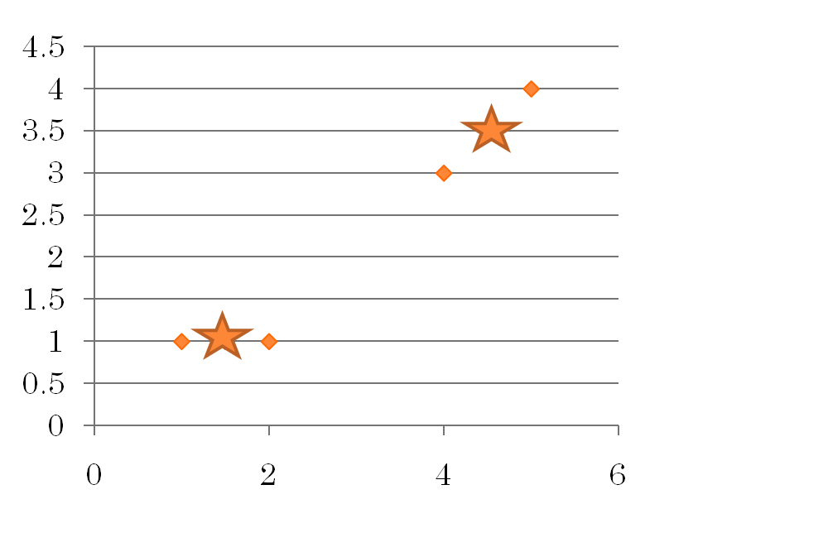
Bước 4-2: Lặp lại bước 3-Cập nhật trọng tâm
c₁ = ($3/2$, 1) và c₂ = ($9/2$, $7/2$)

Slide 19
Bước 4-3: Lặp lại bước 2
d(A, c₁ ) = 0.25 < d(A, c₂ ) = 18.5
A thuộc cụm 1
d(B, c₁ ) = 0.25 < d(B, c₂ ) = 12.5
B thuộc cụm 1
d(C, c₁ ) = 10.25 < d(C, c₂ ) = 0.5
C thuộc cụm 2
d(D, c₁ ) = 21.25 > d(D, c₂ ) = 0.5
D thuộc cụm 2

Slide 20
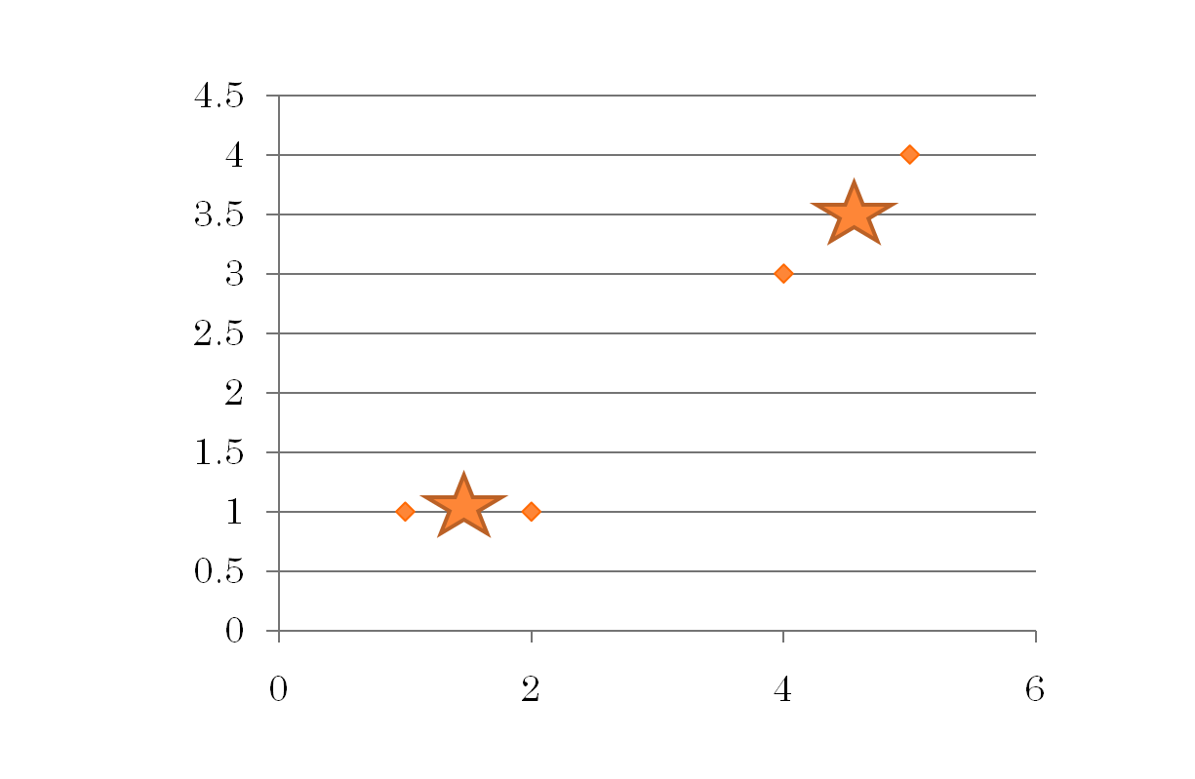
Hội tụ khi không có sự thay đổi tâm cụm

Slide 21
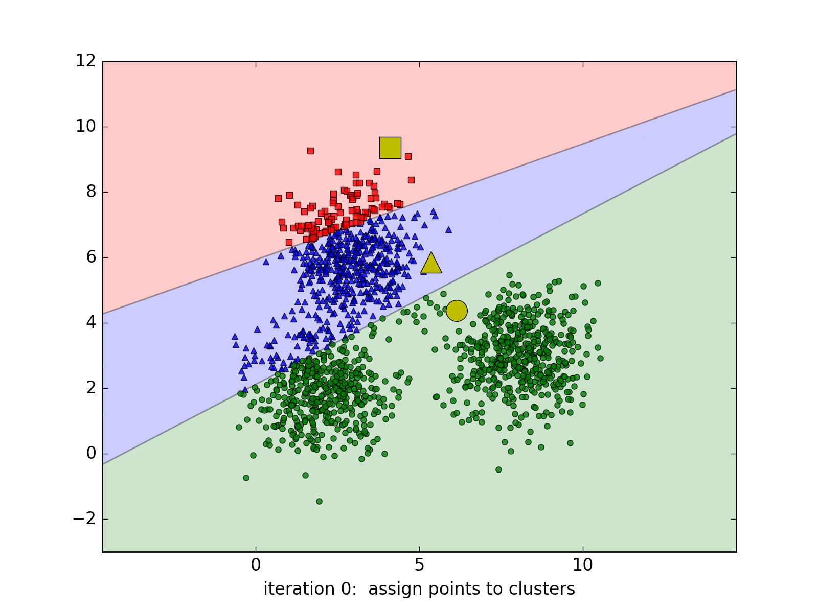
Minh họa thuật toán qua từng vòng lặp (link ảnh goo.gl/xHXuhc )

Slide 22
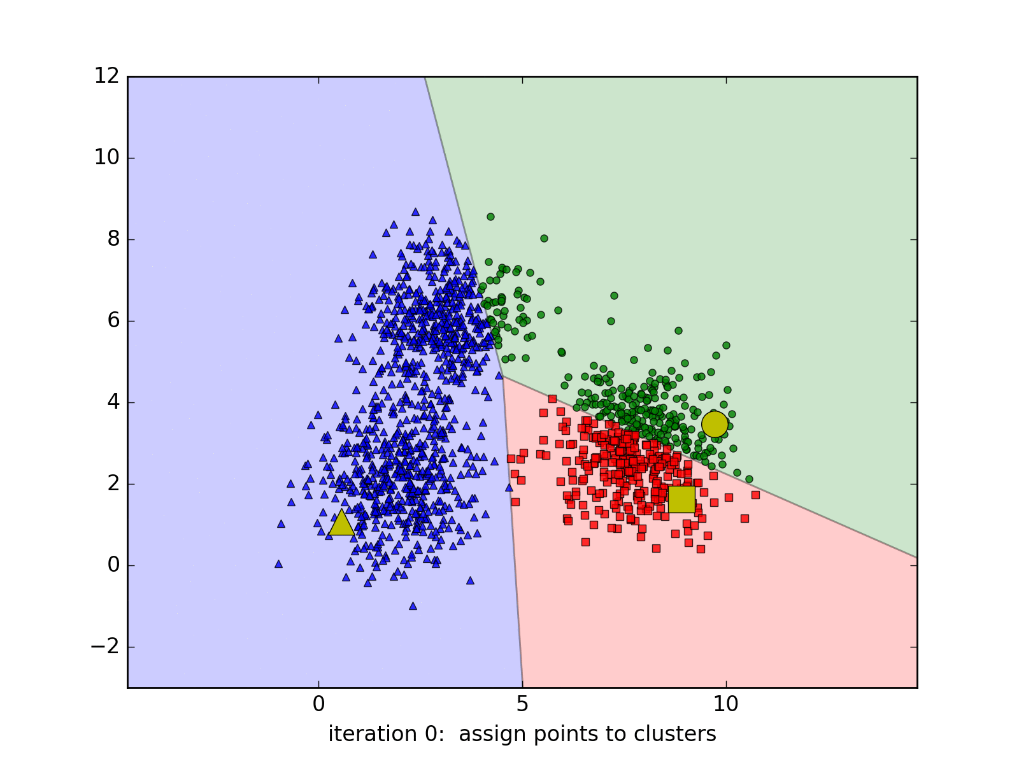
Tùy vào các center ban đầu mà thuật toán có thể có tốc độ hội tụ rất chậm, ví dụ: (link ảnh goo.gl/aXXH7U )

Slide 23
2.3 Phân đoạn ảnh màu RGB
Input:
Ảnh màu RGB có kích thước mxn
Số cụm K
Processing:
Chuyển ảnh từ không gian RGB sang L*a*b
Phân loại màu sắc trong không gian *a*b* sử dụng K-means clustering
Output:
Ảnh được phân thành K vùng với K màu
Tỷ lệ % diện tích các màu (vùng ảnh)

Slide 24
3. Kết quả thực nghiệm
Số cụm K | Thời gian chạy(s) | Kết quả(%)
2 | 1.93038 | 35.4606
3 | 1.95886 | 33.1246
4 | 2.07732 | 31.1959
5 | 2.19114 | 31.0797
6 | 2.31805 | 31.0797

Slide 25
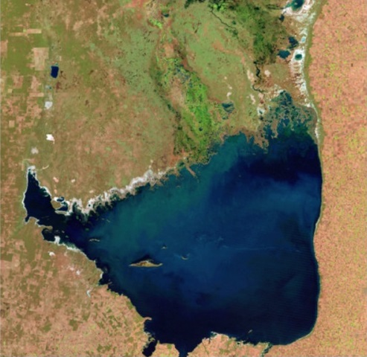
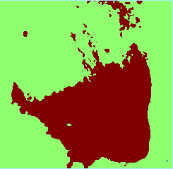
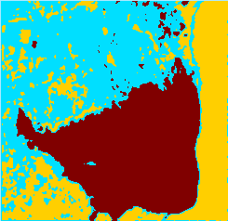
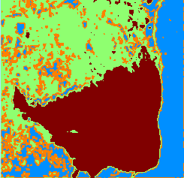
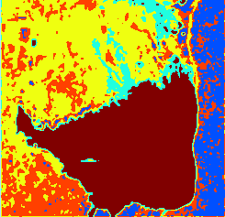
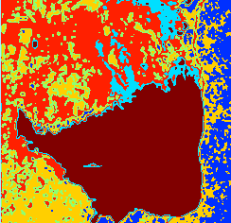
Điều chỉnh số cụm K
Ảnh gốc
K=2
t=1.93038s
K=3
t=1.95886s
K=4
t=2.07732s
K=5
t=2.19114s
K=6
t=2.31805s

Slide 26
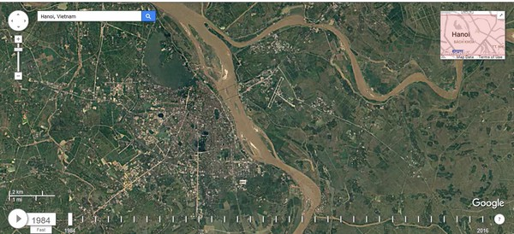
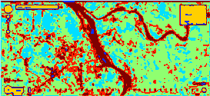
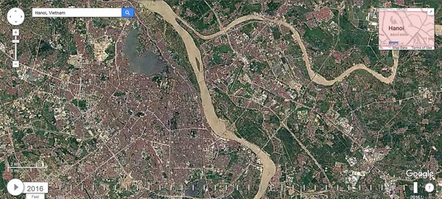
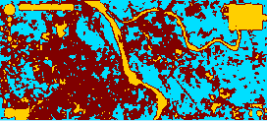
Hình ảnh Hà nội
Hà Nội - 1984
Đô thị=17.9805%
K=6
Hà Nội - 2016
Đô thị=51.4025%
K=3

Slide 27
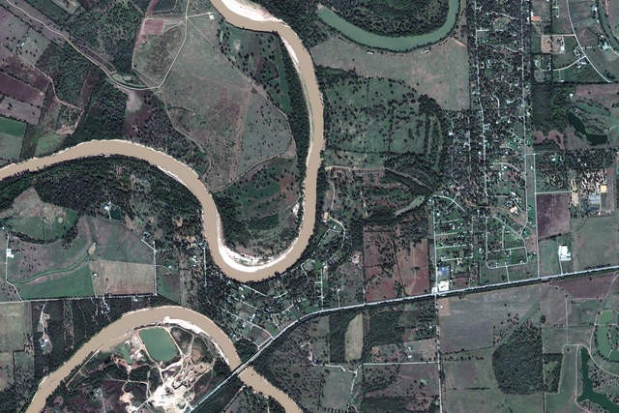
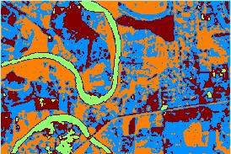
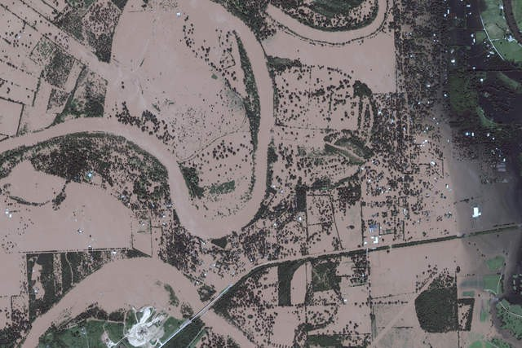

Hình ảnh lũ lụt
Trước lũ
Nước = 6.76083%
K=5
Khi lũ
Nước = 56.5563%
K=2

Slide 28
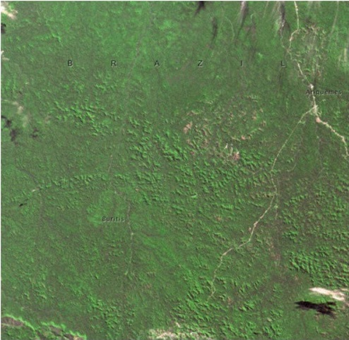
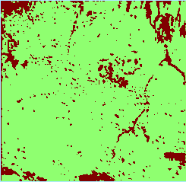
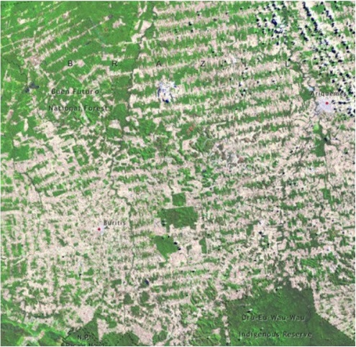
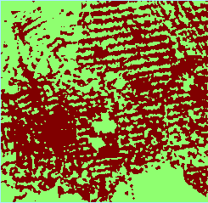
Rừng
1975
Cây=87.8043%
K=2
2009
Cây=47.3041%
K=2

Slide 29
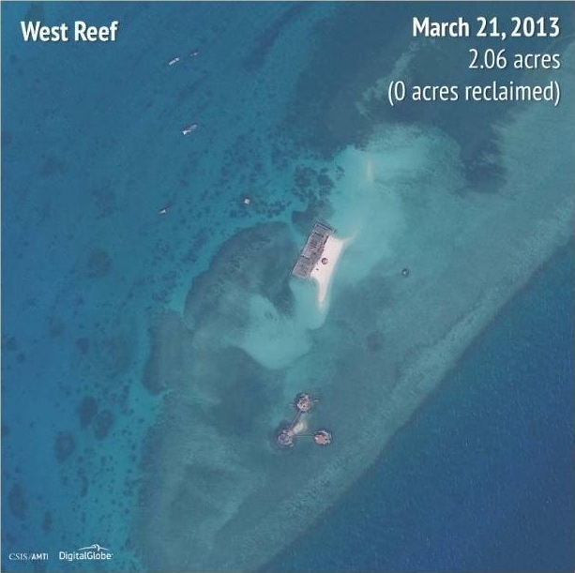
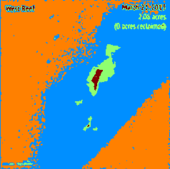
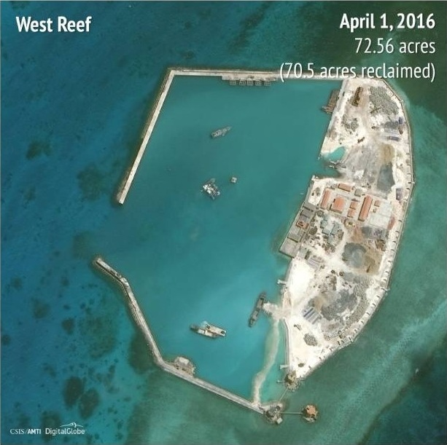
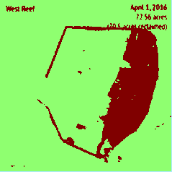
Đảo (west reef)
2013
Đất=0.808158%
K=4
2016
Đất=17.6693%
K=2

Slide 30
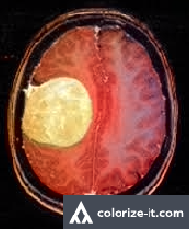
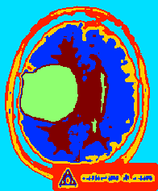
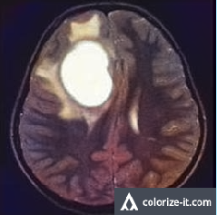
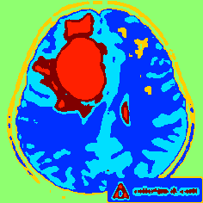
Xác định kích thước khối U
Tumor 1
U=8.8889%
K=6
Tumor 2
U=6.49719%
K=6

Slide 31
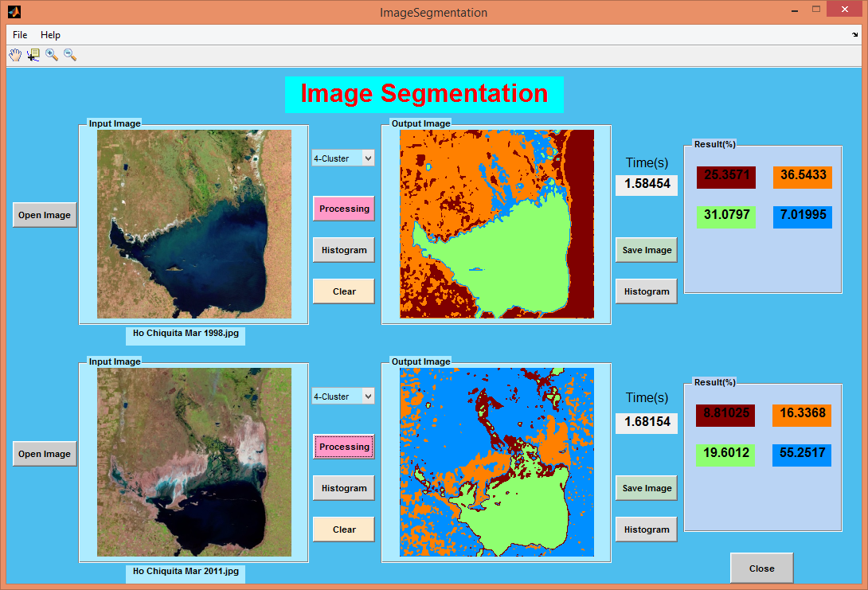
Kết quả chương trình

Slide 32
Đánh giá thuật toán K-means
Ưu điểm :
Độ phức tạp O(tkn): t số lần lặp, k số cụm, n kích thước dữ liệu
Bảo đảm hội tụ sau 1 số bước lặp hữu hạn
Có thể mở rộng áp dụng với tập dữ liệu lớn
Các cụm không phân cấp, không bị chồng chéo dữ liệu, mỗi cụm luôn có ít nhất 1 điểm dữ liệu
Nhược điểm :
Không khắc phục được nhiễu, số cụm phải được biết trước
Phải qua nhiều lần thử thì số lượng cụm mới tối ưu
Không có khả năng tìm ra các cụm không lồi, có hình dạng phức tạp
Chỉ thích hợp áp dụng dữ liệu có thuộc tính số

Slide 33
Kết luận
Giảm được chi phí tính toán.
Phân biệt rõ ràng các vùng đại diện trong ảnh.
Có thể dùng để lập bản đồ về sự thay đổi độ che phủ của đất qua các thời kỳ.
Xác định kích thước khối u trong y tế.

Slide 34
Reference
P, G., & V.Rajini, D. (2013). Application of Modified K-Means Clustering Algorithm for Satellite Image. International Journal of Advanced Research in Computer Science, 41.
https://machinelearningcoban.com/
Tập dữ liệu ảnh
https://earthengine.google.com/timelapse/
Cấu hình phần cứng Matlab v8.3.0.532 (R2014a), CPU intel core i5-3320M, 2.6Ghz, 8Gb Ram.

Slide 35


